Slide 1
DİKMEN SAVUNMA SANAYİ A.Ş

Slide 2
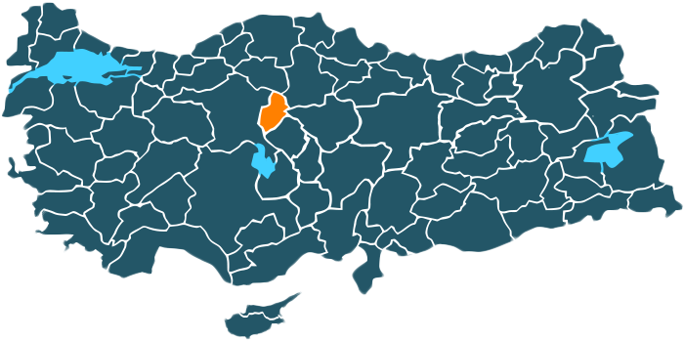
KIRIKKALE

Slide 3
YATIRIM KARARIMIZIN BAŞLICA SEBEPLERİ
AR-GE, inovasyon ve firmalar arası işbirliğini artırarak, savunma sanayinin millileşmesine önemli katlı sağlayacağı.
Yurt içi ve yurt dışında Kırıkkale bölgesinin tanınması nüfusun çoğunun silah sanayi içerisinde olması sebebi ile nitelikli personel sıkıntısı yaşanmayacağı.
Yurt dışı yatırımcıların ilgisini çeken bir bölge olması sebebi ile kalkınması ve bölgenin büyümesi hızlanacağı.
2. Kalkınma bölgesi olarak ilan edilmesi.
Kırıkkale Teşviklerden 5. Bölge olarak yararlanması.

Slide 4
KIRIKKALE YATIRIM ALMA KARARIMIZDA ORGANİZE SANAYİNİN YAPISAL DEĞERİ İLE ULAŞIM VE NAKLİYE PLANLAMASI ÖNEM ARZ ETMİŞTİR.
Karayolu
(Ankara - Doğu ve Kuzey Otoyolu)
(4dk)
Hava Yolu
(Ankara Esenboğa Havalimanı)
(59dk)
Demiryolu
(Doğu Batı Ekspres)
(4dk)
Yüksek Hızlı Tren
(16dk)

Slide 5
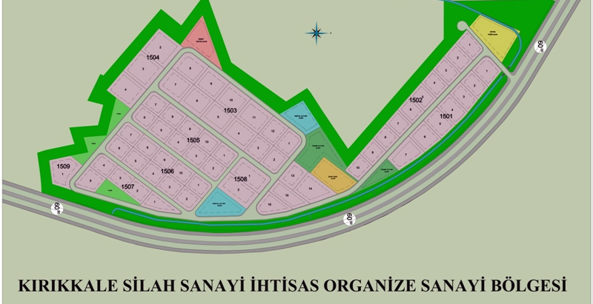
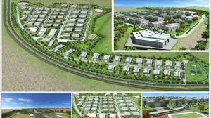
KIRIKKALE SİLAH İHTİSAS ORGANİZE SANAYİ BÖLGESİ

Slide 6
TÜRKİYE’NİN İLK SİLAH İHTİSAS SANAYİSİ
MKEK‘ye ait Arpalık Çukuru mevkisinde 500 dönümlük bir arazi üzerine kuruludur.
Arsanın ÇED raporları alındı ve zemin etütleri yapılmıştır.
Müteşebbis ortaklar arasında MKEK, Savunma Sanayi Müsteşarlığı, Kırıkkale Valiliği İl Özel İdaresi, Kırıkkale Belediyesi ile Kırıkkale Ticaret ve Sanayi Odası yer alıyor.

Slide 7
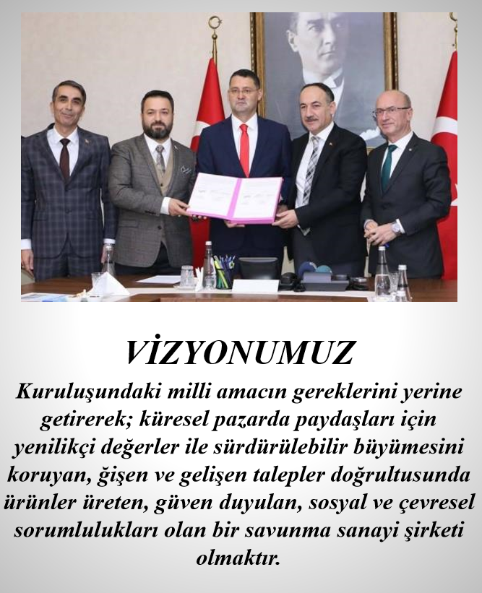
Dikmen Savunma Sanayi A.Ş 2017 senesinde Kırıkkale Valiliği binasında sözleşme imzalanmış, 2018 yılında temel atma töreni gerçekleştirmiştir.

Slide 8
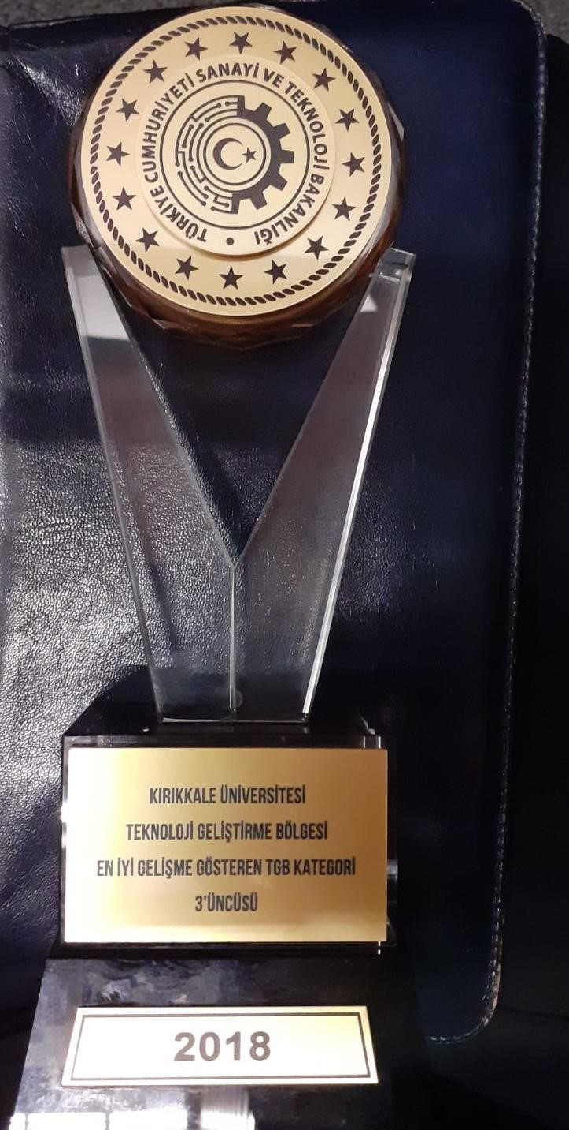
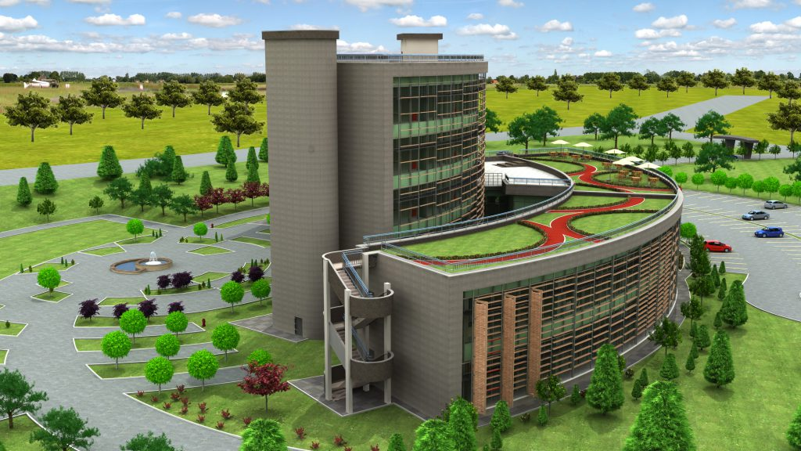
Kırıkkale Üniversitesi Teknoloji Geliştirme Bölgesi
41 AR-GE Şirketi (%80 Doluluk)
Kuluçka Merkezi
Ön Kuluçka Merkezi
%10 Yazılım Şirketi
%15 Savunma Sanayi Şirketi
%15 İmalat Sanayii Şirketi
%40 Diğer AR-GE Faaliyetleri
70’den fazla AR-GE Personeli
Türkiye Genelinde Yapılan En İyi Gelişme Gösteren 3. Teknoloji Bölgesi Olmuştur.

Slide 9
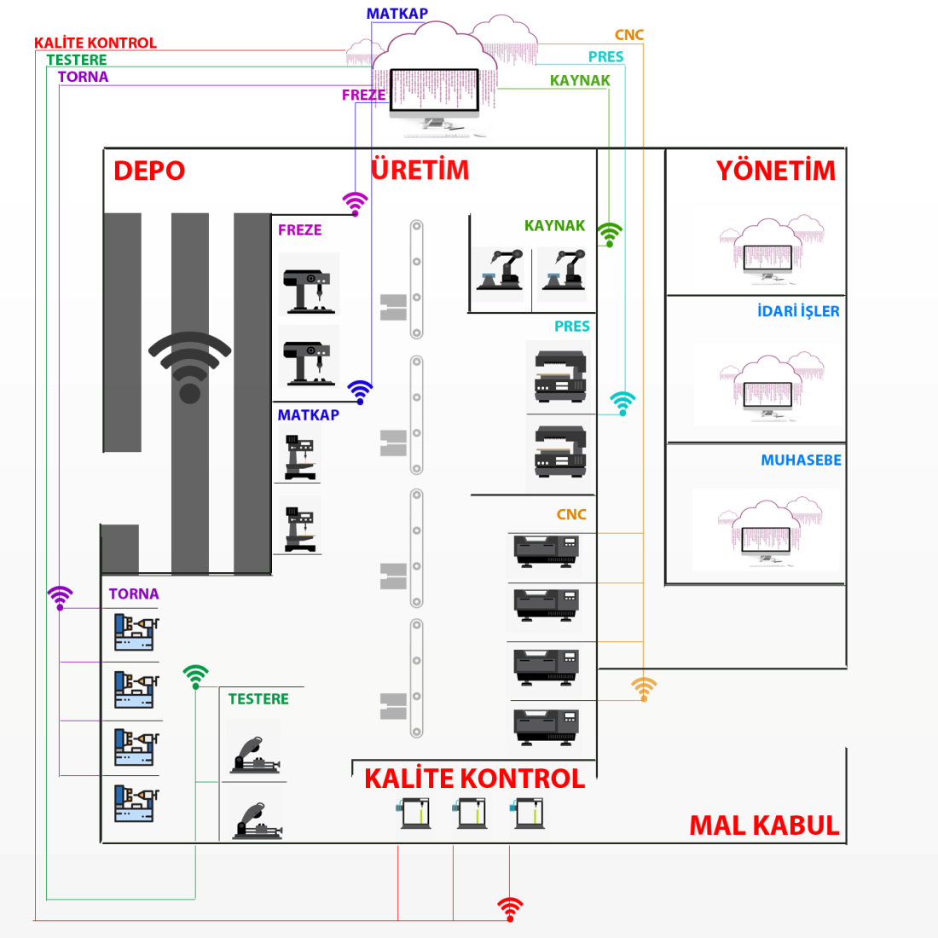
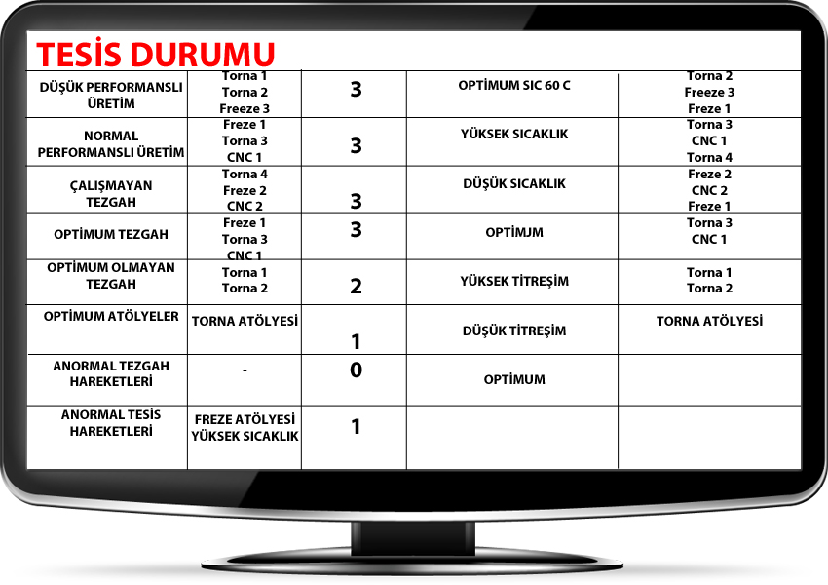
Fabrikamızda Sanayi Bakanlığının Endüstri 4.0 Uygulaması uygulanılması planlamaktadır.
Tezgah kontrolü, üretim durumu,stok kontrolü ve güvenlik gibi birçok aşamasını kontrol edecek sistemin AR-GE çalışmaları gerçekleştirilmektedir.

Slide 10
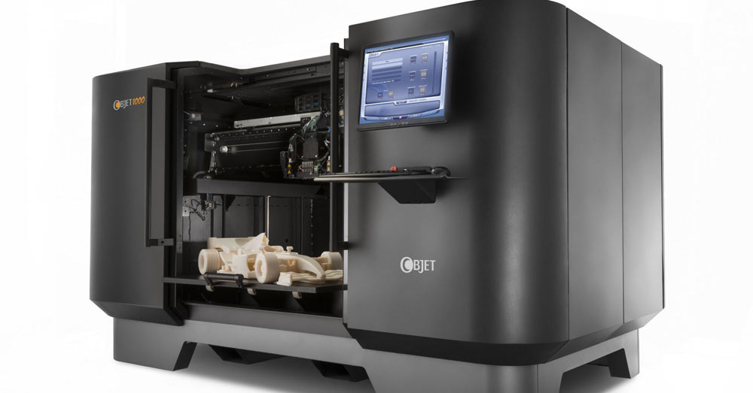
DİKMEN SAVUNMA SANAYİ A.Ş OLARAK İLK AR-GE FAALİYETİMİZ
DÜNYA STANDARTLARI UYGUN ÜRÜN ORTAYA ÇIKARTILMIŞTIR..
YÜKSEK PERFORMANSLI BİLGİSAYARLAR VE MODELLEME ARAÇLARI KULLANILMIŞTIR.
ÜRÜNLER ÖNCE 3 BOYUTLU YAZICILAR İLE SOMUT HALİNE GETİRİLMİŞ.
SERİ ÜRETİM POTANSİYELİ GÖRÜLEN ÜRÜNÜMÜZ 1. AŞAMA OLARAK PROTOTİP ÜRETİLMİŞTİR.
SERİ ÜRETİM PLANLAMASI YAPILMAKTADIR.

Slide 11
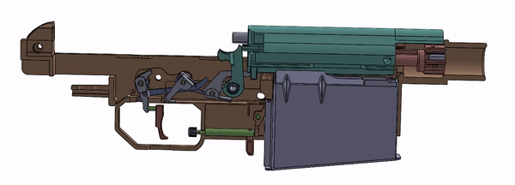
Prototip Tasarım ve Üretim Süreci
Muadil ürünler, teknik standartlar ve kullanıcı talepleri değerlendirildi.
Bilgisayar destekli tasarım ve mühendislik programları kullanılarak tasarım ve doğrulama işlemleri gerçekleştirildi

Slide 12
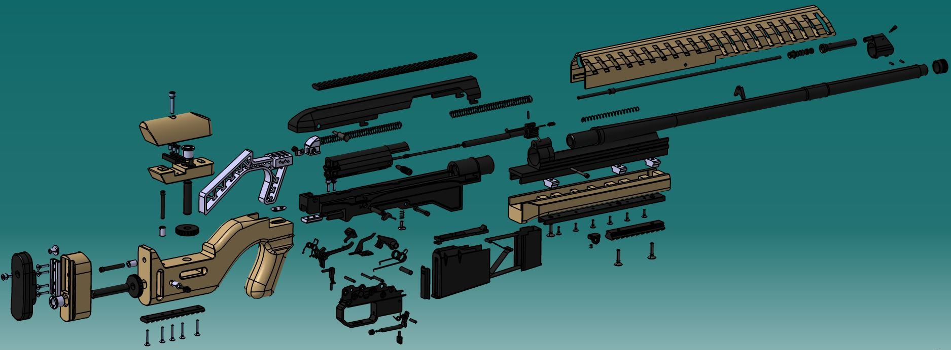
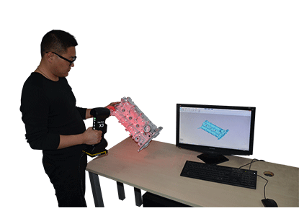
Toplam 128 adet parça tasarımı yapıldı

Slide 13
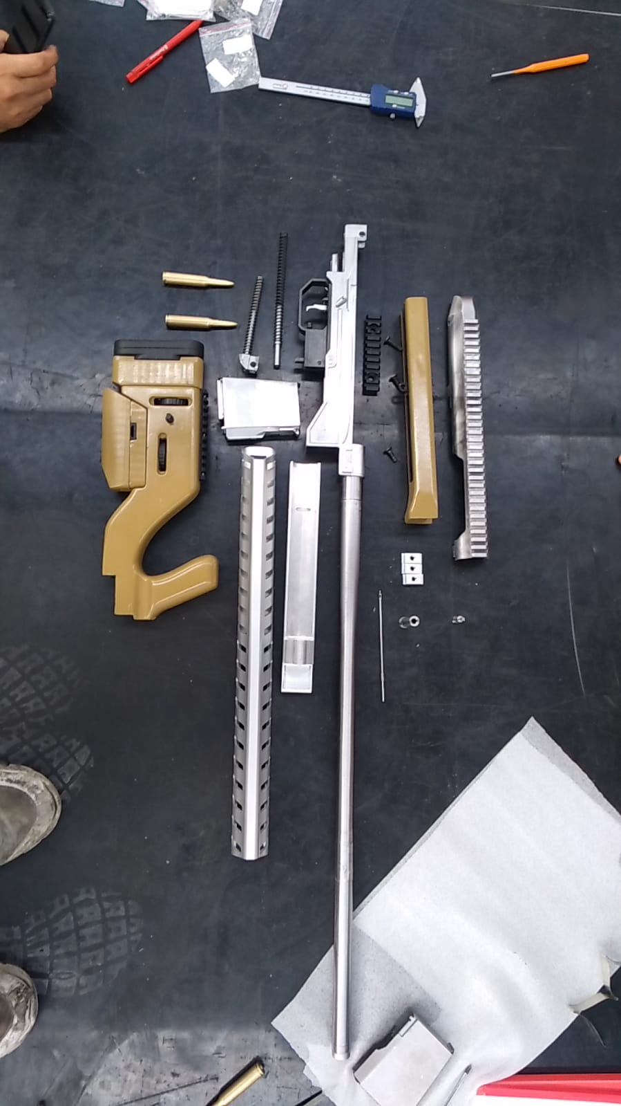
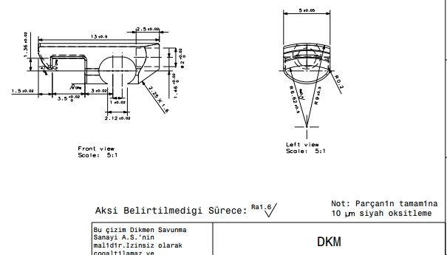
Teknik resimler oluşturuldu ve üretim işlemleri gerçekleştirildi

Slide 14
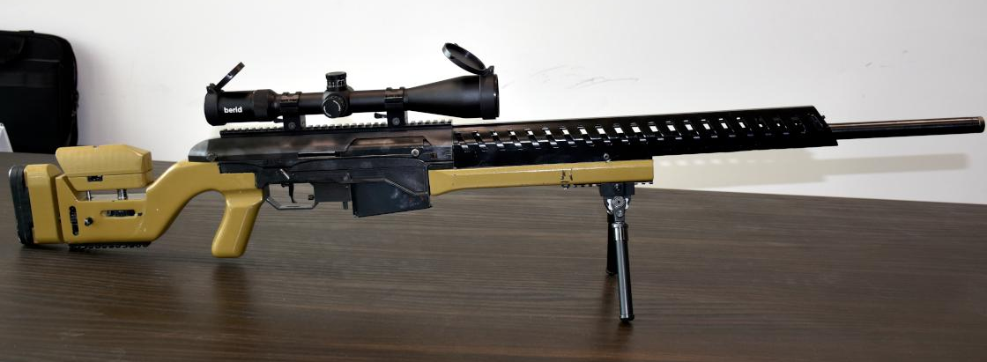
YARI OTOMATİK 338 KESKİN NİŞANCI TÜFEĞİ
Yarı otomatik keskin nişancı tüfeği uzak mesafelerde bulunan hedeflere atış yapabilme, doldur boşalt süresinin kısaltılması ile yüksek ateş gücünün sağlanması ve hızlı nişan alma ile hareketli hedeflerde etkinlik ihtiyaçlarını karşılamak üzere tasarlanmıştır

Slide 15
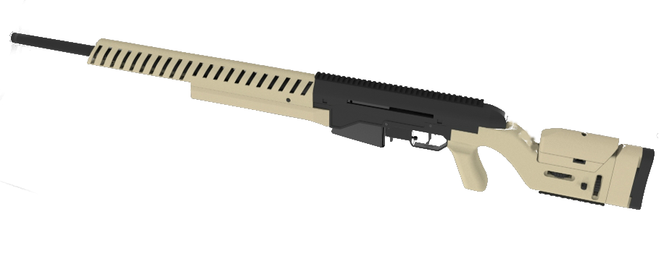
YARI OTOMATİK 338 KESKİN NİŞANCI TÜFEĞİ
Teknik Özellikler
338 kalibre Lapua Magnum mühimmat
1300 metre etkili menzil
5+1 mermi kapasitesi
Döner kafa kilitlemeli mekanizma
Ayarlanabilir gaz bloğu
Polimer dipçik ve el kundağı
Ayarlanabilir omuz ve yanak pedleri
Ayarlanabilir tetik mesafesi
Sağ-sol ayarlanabilir kurma kolu

Slide 16
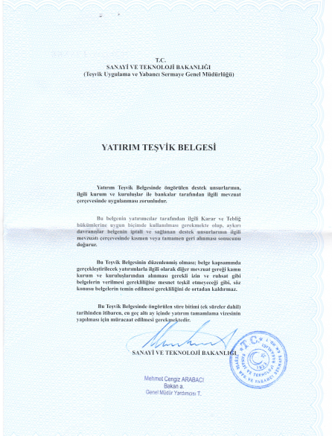
Savunma ve Teknoloji Bakanlığı
Yatırım Teşvik Belgemiz ile 71.000.000 TL Yatırım Teşviki hak kazanmıştır.

Slide 17
Cumhurbaşkanlığı Savunma Sanayi Başkanlığı Dikmen Savunma Sanayi A.Ş projesi onaylanmıştır.

Slide 18
Dikmen Savunma Sanayi A.Ş Milli Savunma Bakanlığı Kuruluş İzni Belgesi Birçok Ürünü Kapsayacak Şekilde Alınmıştır.

Slide 19
Sanayi Teşvik Programları ile
TÜBİTAK İLE SANAYİ AR-GE PROJELERİ DESTEKLEME PROGRAMLARI KAPSAMINDA ÇALIŞMALARIMIZ DEVAM ETMEKTEDİR.
İŞ BİRLİĞİ GÜÇ BİRLİĞİ PROJELERİ KAPSAMINDA DİĞER FİRMALARLA STRATEJİK ÇALIŞMALARIMIZ DEVAM ETMEKTEDİR.
AR-GE İNOVASYON PROJELERİ KAPSAMINDA YERLİ VE MİLLİ İMKANLARLA GELİŞTİRDİĞİMİZ KESKİN NİŞANCI TÜFEĞİ PROTOTİPİNİN TESTLERİ DEVAM ETMEKTEDİR.
STRATEJİK YATIRIMI TEŞVİK PROGRAMLARI KAPSAMINDA 5.000.000 TL TEŞVİK ÇALIŞMALARIMIZ DEVAM ETMEKTEDİR.

Slide 20
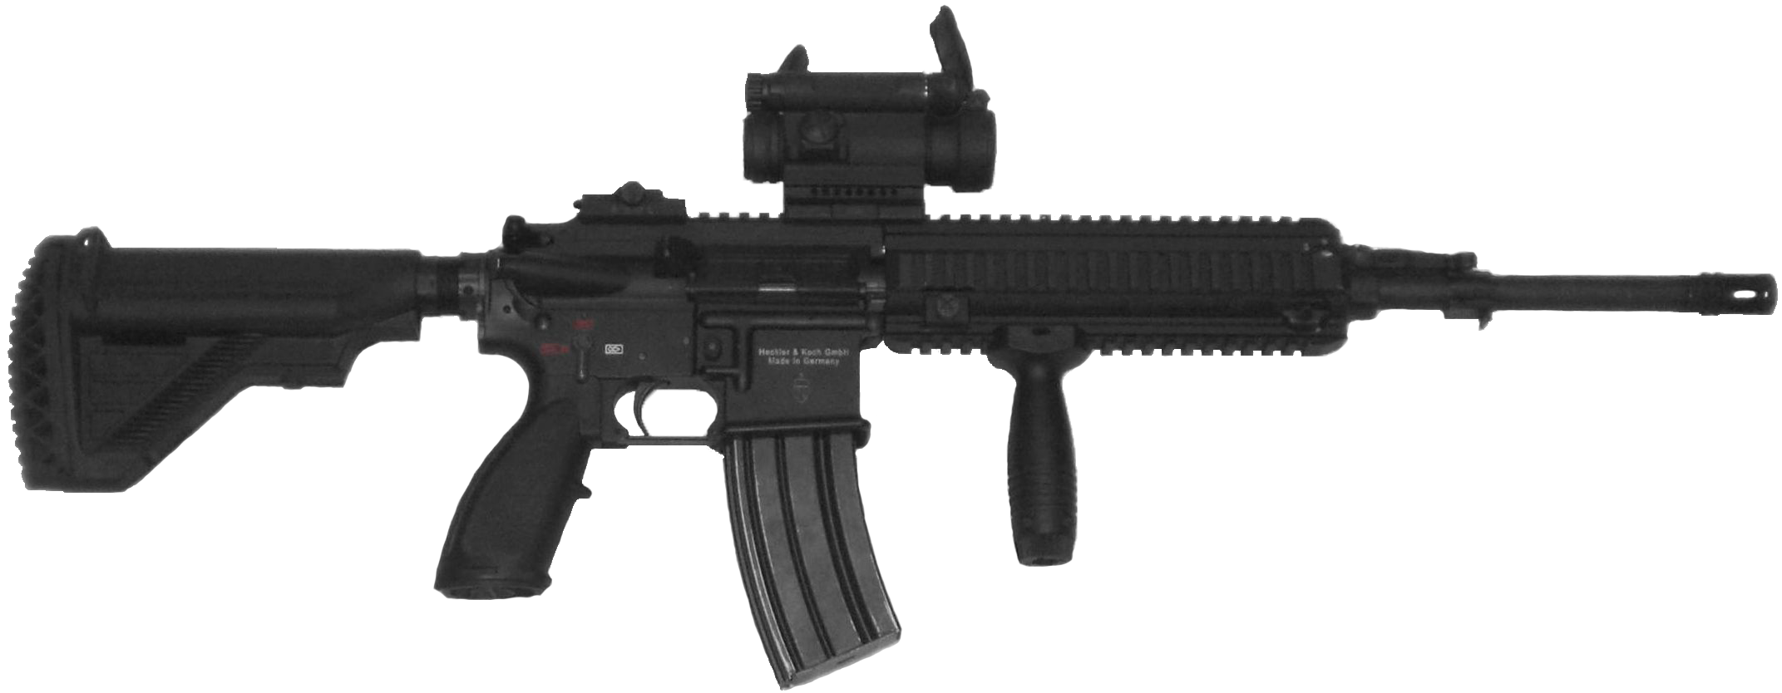
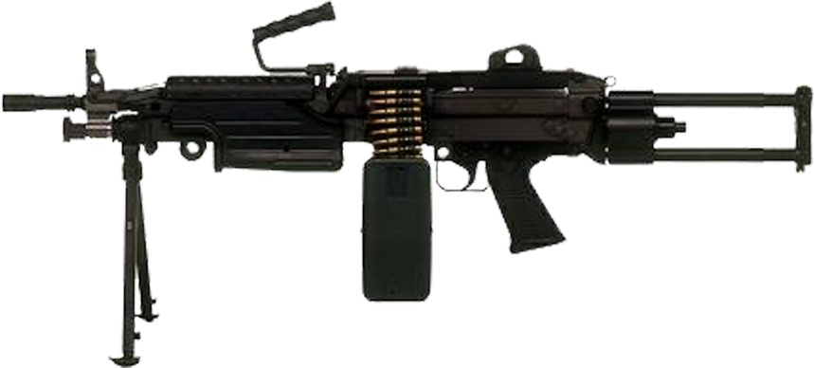
PROJELERİMİZ
YARI OTOMATİK 338 KESKİN NİŞANCI TÜFEĞİ ARGE SÜRECİ TAMAMLANDI ÜRETİM PLANLAMA SÜRECİ YÜRÜTÜLMEKTEDİR
7,62-5,56 KALİBRE PİYADE TÜFEKLERİ İÇİN
ARGE VE PLANLAMA SÜRECİ YÜRÜTÜLMEKTEDİR
7,62-5,56 KALİBRE MAKİNELİ TÜFEKLER İÇİN
İHTİYAÇ ANALİZİ VE FİZİBİLİTE ÇALIŞMALARI YÜRÜTÜLMEKTEDİR.

Slide 21
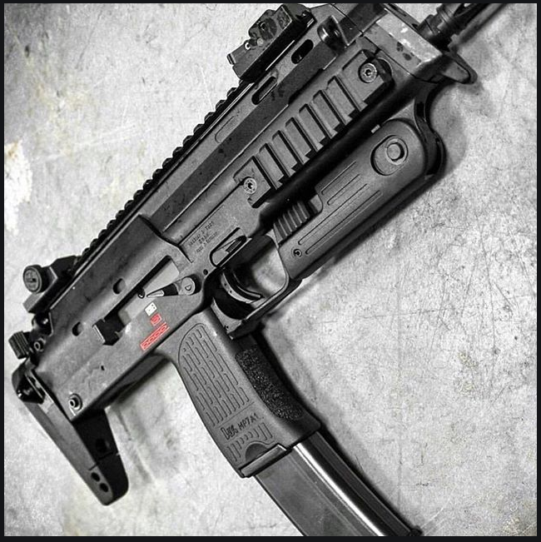
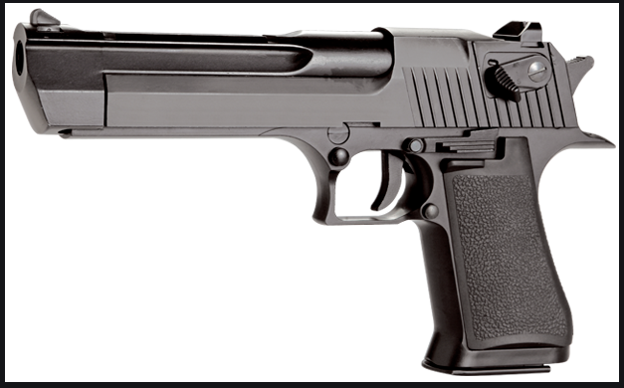
PROJELERİMİZ
9X19 KALİBRE TABANCALAR
9x19 KALİBRE TAM OTOMATİK TABANCALAR

Slide 22
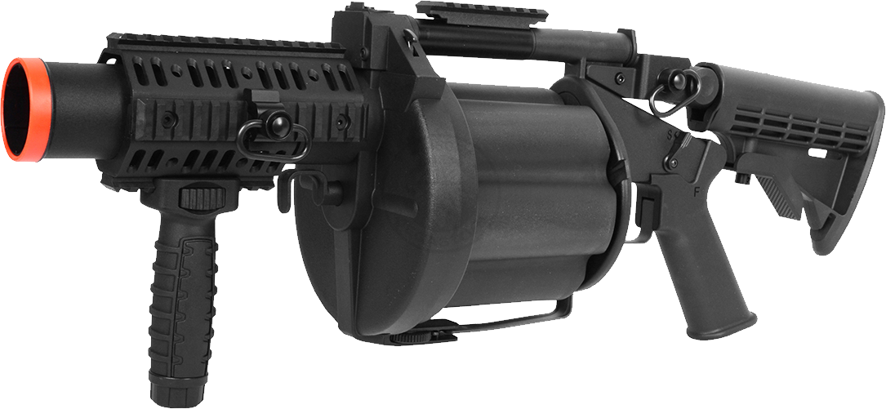
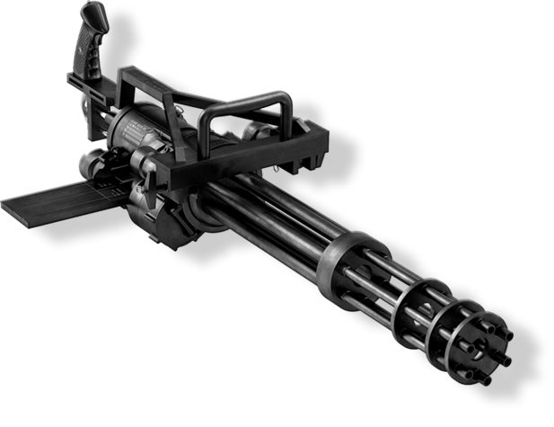
PROJELERİMİZ
ANTİ-MATERYAL TÜFEKLER
OTOMATİK VE YARI OTOMATİK BOMBA ATARLAR
DÖNER NAMLULU ATIŞ SİSTEMLERİ

Slide 23
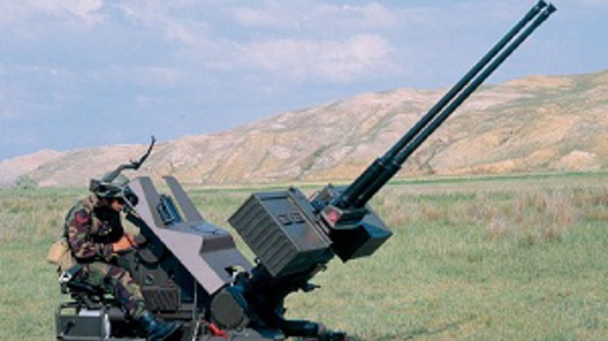
BÜYÜK KALİBRELİ ÜRÜNLER VE SİLAH SİSTEMLERİ
UÇAK SAVAR SİSTEMLERİ
ZIRHLI ARAÇ SİLAH SİSTEMLERİ
TANK VE OBÜS NAMLU VE ATIŞ SİSTEMLERİ

Slide 24
Fabrika Yerleşim Planımız ile İleri Teknoloji Üretim ve Kontrol Ekipmanlarımız Hazırlanmıştır
KALİTE-AMBALAJ VE SEVKİYAT ALANI
BİLGİSAYAR KONTROLLÜ TEZGAHLAR
TAKIM ODASI
2 ADET 5 EKSEN CNC İŞLEME MERKEZİ
1 ADET 3 EKSEN CNC YATAY İŞLEME MERKEZİ
1 ADET CNC OTOMAT TEZGAHI
1 ADET CNC TORNA
MONTAJ VE KONTROL ALANI
CMM ODASI
MONTAJ VE KONTROL ALANI
YARDIMCI EKİPMANLAR
1 ADET UNİVERSAL TORNA
1 ADET SABİT MATKAP
1 ADET ZIMPARA MAKİNESİ
BOY TESTERESİ
KAYNAK EKİPMANLARI
MARKALAMA TEZGAHI
PRES MAKİNESİ
BOYA EKİPMANLARI
ODALAR
MAL KABUL VE DEPOLAMA ALANI

Slide 25
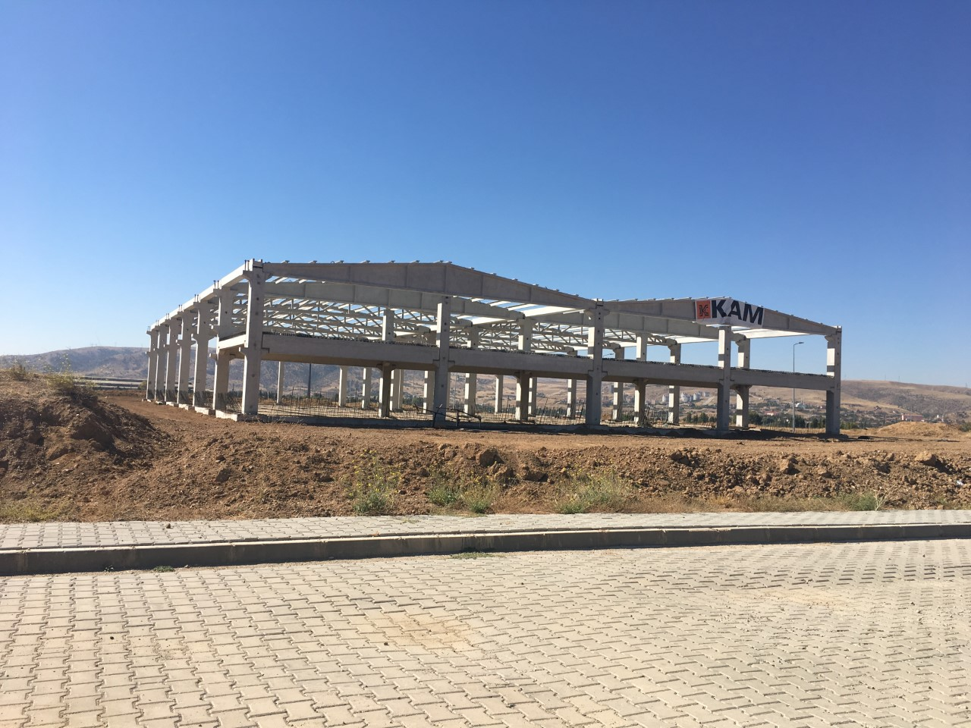
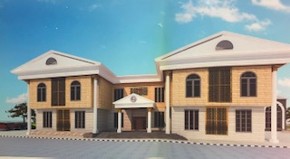
Tesisimizin kapatma, donatım ve çevre düzenlemesi süreçleri hazırlanan yerleşim planına uygun şekilde işlemektedir.

Slide 26
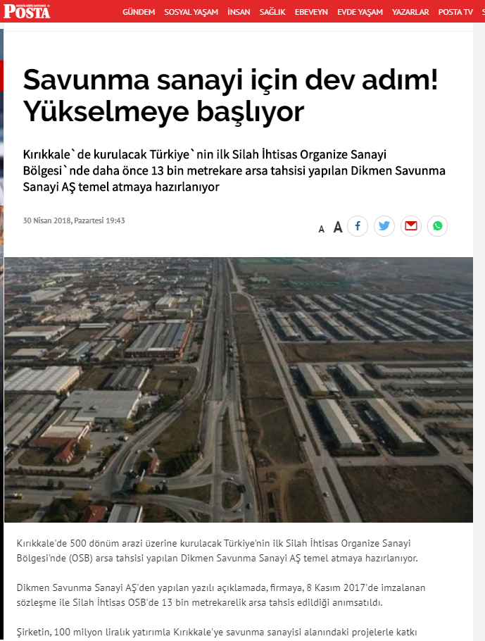
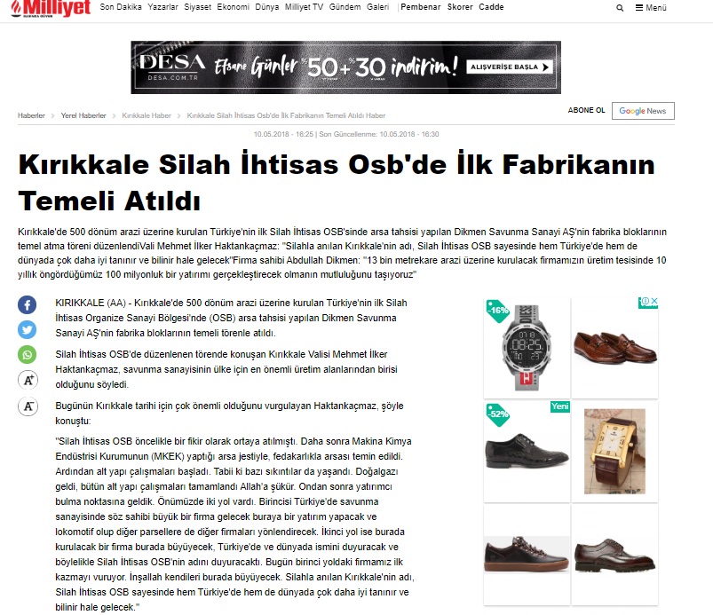
DİKMEN SAVUNMA SANAYİ HABERLERİ

Slide 27
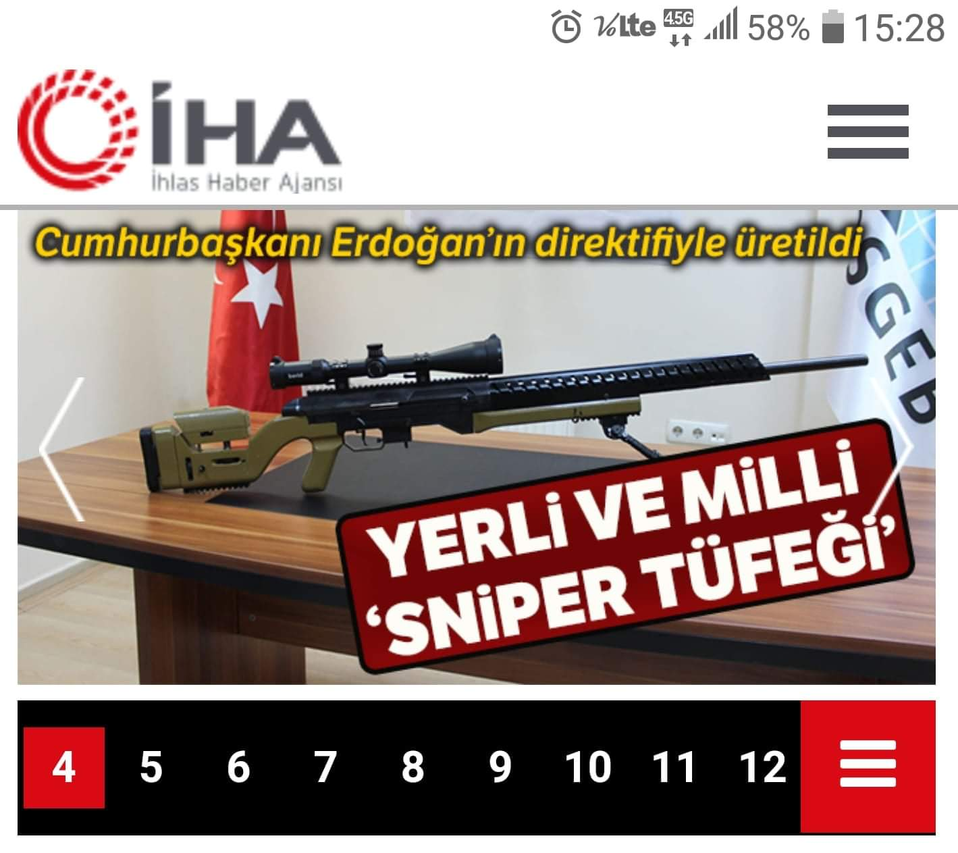
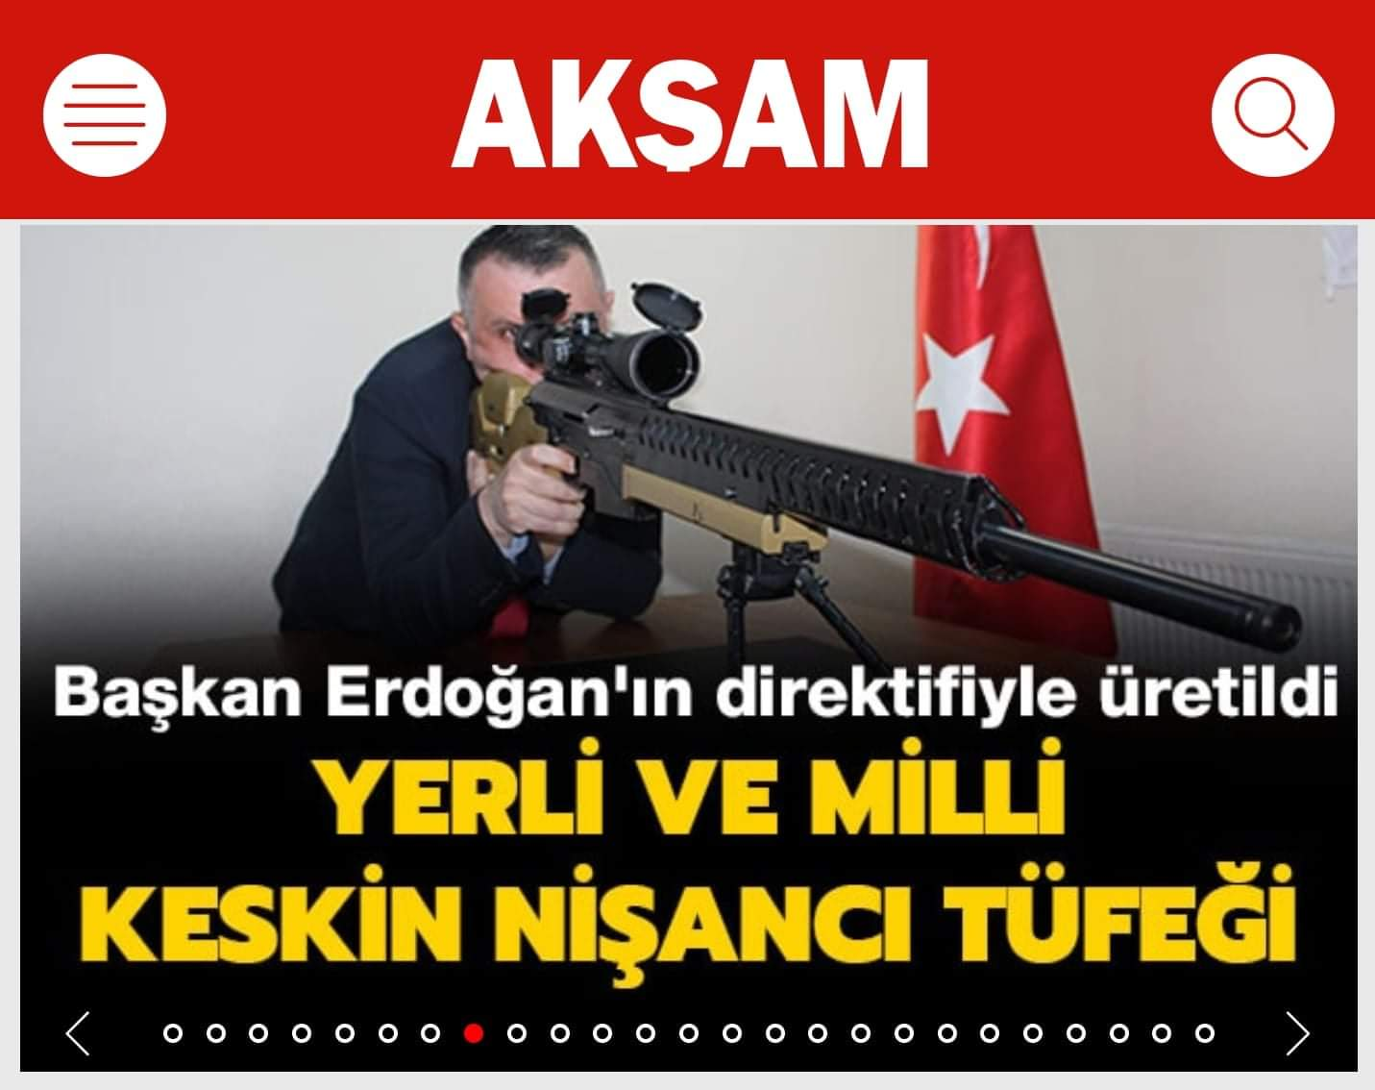
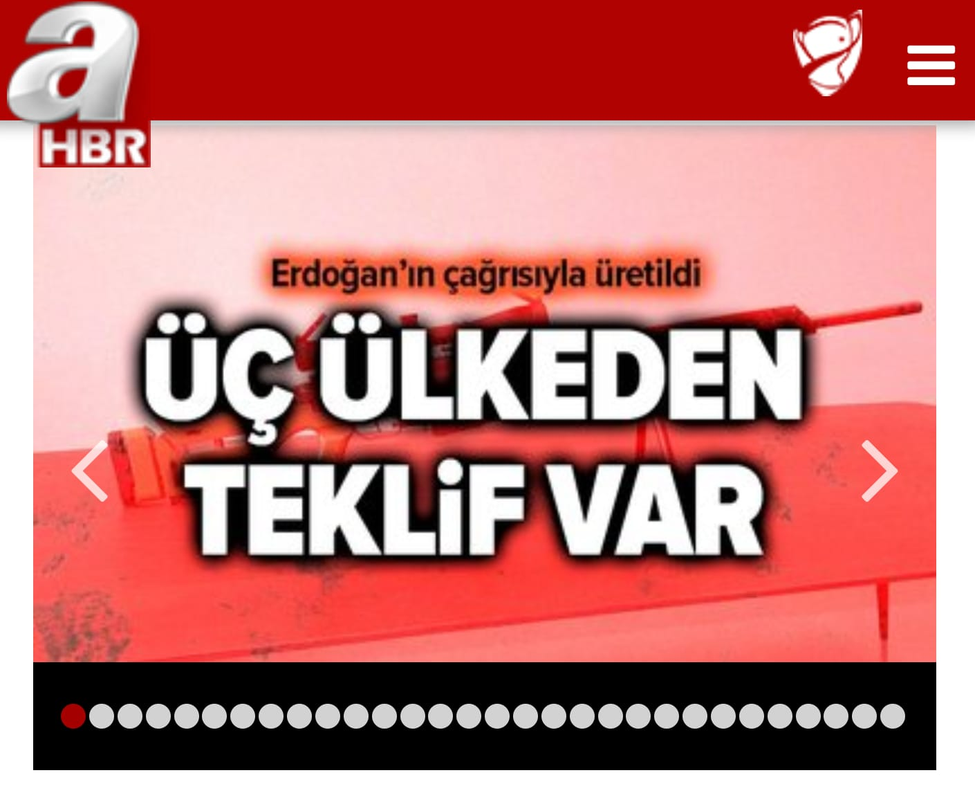
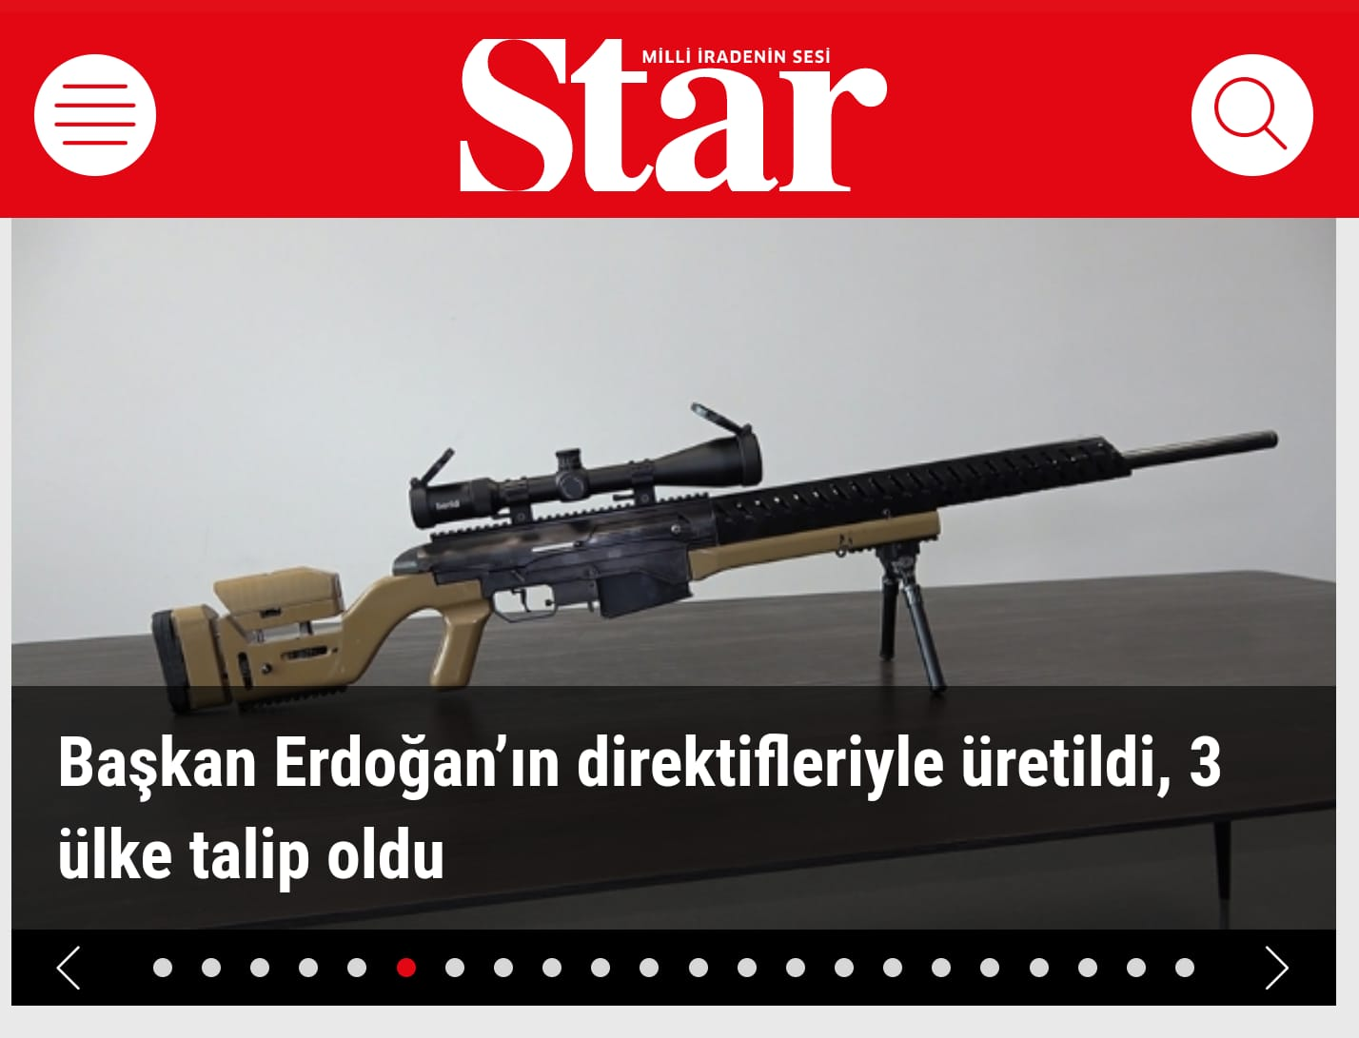
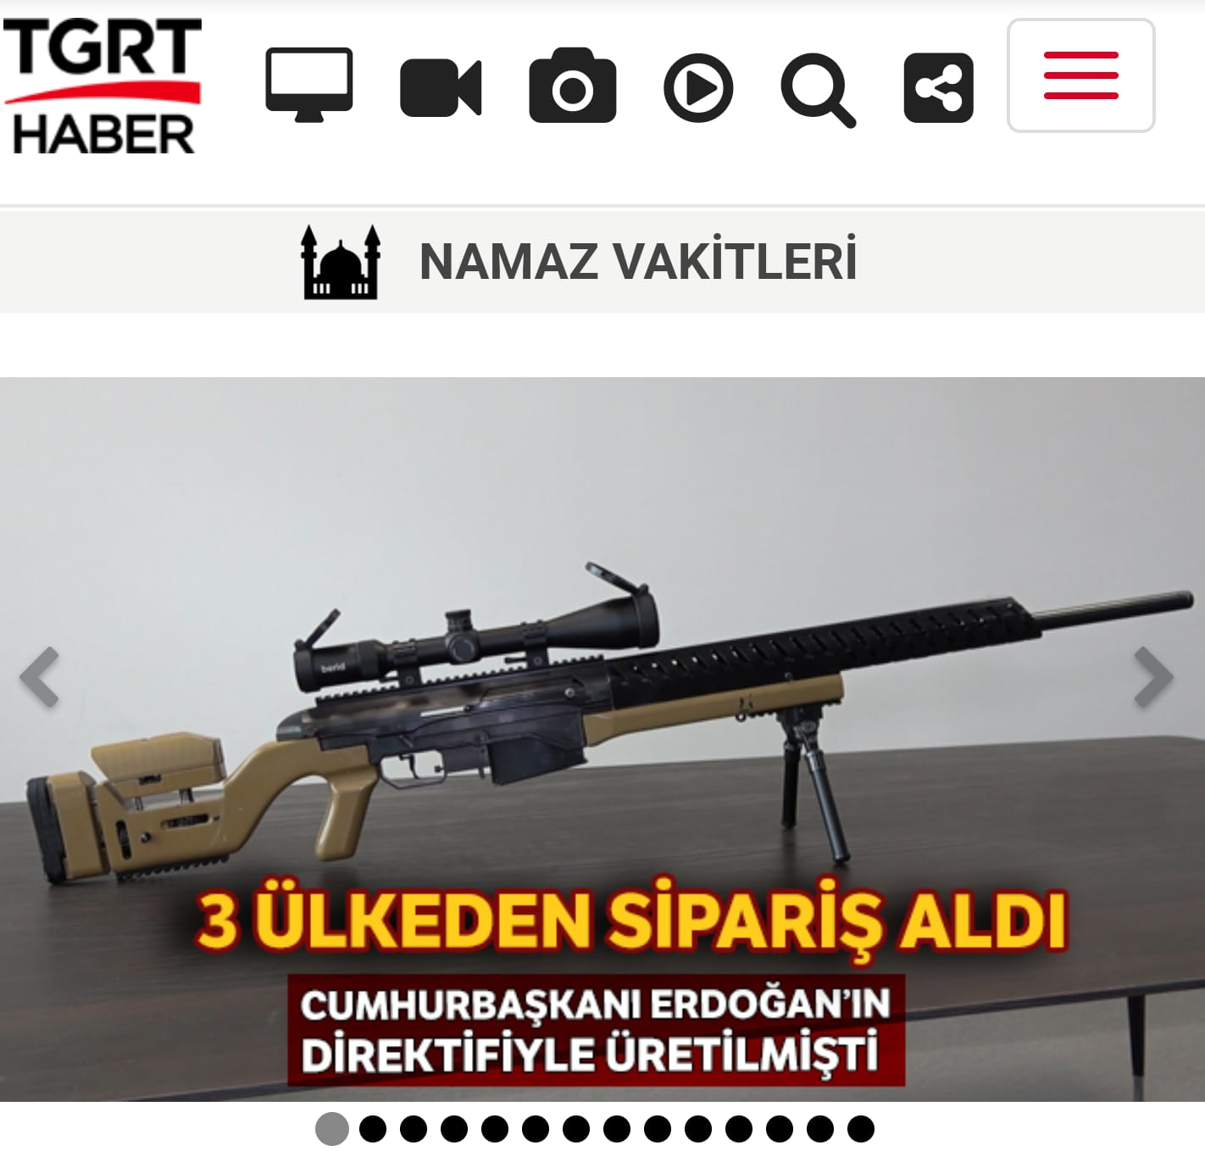
BASINDA BİZ….

Slide 29
TEŞEKKÜRLER

